Slide 1
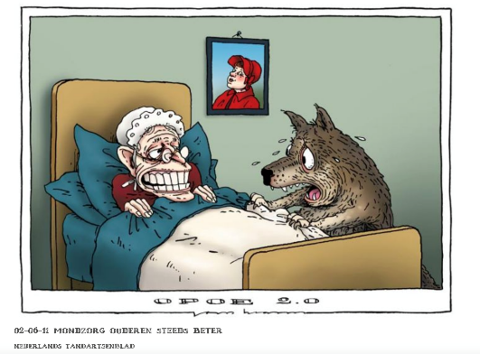
Mondzorg bij ouderen

Slide 2
Leerdoelen:
De aios wordt zich bewust van de relevantie van aandacht voor mondzorg bij ouderen
De aios wordt zich bewust van mogelijk orale bijwerkingen van medicijnen
De aios herkent de meest voorkomende aandoeningen in de mond
De aios denkt aan overleg met tandarts-geriaterie

Slide 3
Mondzorg verdient aandacht omdat:
Een goede mondgezondheid is belangrijk voor de kwaliteit van leven. Dat geldt zeker ook voor kwetsbare ouderen. Wie een gezonde mond heeft, kan beter eten, ziet er verzorgder uit en heeft minder last van een slechte adem.
https://www.zorgvoorbeter.nl/docs/PVZ/vindplaats/Mondzorg
Notes:
Laat studenten met elkaar overleggen waar zijn in de anamnese en het lichamelijk onderzoek, aandacht besteden aan de mondzorg

Slide 4
Orale bijwerkingen medicijnen
Maak in een groepje van 4 een lijst van alle medicatie met mogelijk orale bijwerkingen, die jullie weten en welke bijwerkingen dat zijn – dus niet opzoeken!
Notes:
https://www.ge-bu.nl/artikel/orale-bijwerkingen-van-geneesmiddelen#:~:text=Trefwoorden%3A%20bijwerkingen%20in%20de%20mond,tandvleeshyperplasie%2C%20tong%2D%20en%20mondbranden.

Slide 5
Orale bijwerkingen medicijnen
Angio-oedeem
Cariës
Droge mond, mondbranden, tongbranden
Smaakstoornis
Stomatitis, orale candidiasis, foetor ex ore
Lichenoïde reacties, pigmentatie slijmvlies, tandverkleuring, tandvlees hyperplasie
Notes:
https://www.ge-bu.nl/artikel/orale-bijwerkingen-van-geneesmiddelen#:~:text=Trefwoorden%3A%20bijwerkingen%20in%20de%20mond,tandvleeshyperplasie%2C%20tong%2D%20en%20mondbranden.
Sommige zijn samengevoegd, dit is een redelijk volledige lijst
Open de link voor welke medicijnen wat veroorzaken

Slide 6
Meest voorkomende mondaandoeningen
Aften
Koortslip
Cariës
Gingivitis (tandvleesontsteking) en Parodontitis (ernstige gingivitis)
Schimmelinfectie
Drukplekken prothese
Perlèche/cheilitis angularis
Parodotitis apicalis /wortelpuntontsteking
Notes:
https://www.zorgvoorbeter.nl/nieuws/veel-voorkomende-mondaandoeningen
Bespreek welke aandoeningen wel en niet door de huisarts behandeld zouden kunnen worden
Thuisarts.nl zoek de aandoening voor de huisarts op (aften, koortslip, schimmel, perleche

Slide 7
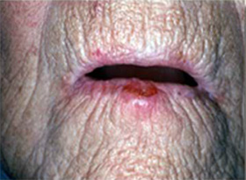
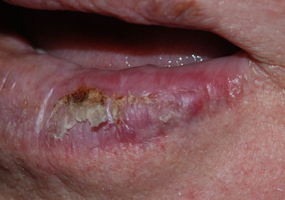
Lippen, herken niet pluis
Notes:
1. Plaveiselcelcarcinoom 2. Actinische cheilose

Slide 8
Ken jij de tandarts-geriatrie?
Collega voor overleg en behandeling(s adviezen)
Hoort op iedere sociale kaart te staan
Schoenmaker blijf bij je leest
Notes:
Bekijk de website https://www.mond-vitaal.nl/ en bedenk wie je zou kunnen bellen in de regio waar je werkt

Slide 9
Literatuur/links
https://www.verenso.nl/_asset/_public/Richtlijnen_kwaliteit/richtlijnen/database/Richtlijnmondzorg.pdf
https://www.ge-bu.nl/artikel/orale-bijwerkingen-van-geneesmiddelen#:~:text=Trefwoorden%3A%20bijwerkingen%20in%20de%20mond,tandvleeshyperplasie%2C%20tong%2D%20en%20mondbranden
https://www.nivel.nl/sites/default/files/bestanden/1004099.pdf
https://www.hetkimo.nl/richtlijnen/mondzorg-voor-kwetsbare-aan-huis-gebonden-ouderen/introductie
https://knmt.nl/praktijkzaken/bijzondere-doelgroepen/ouderen/praktijkwijzer-mondzorg-aan-kwetsbare-ouderen
https://www.zorgvoorbeter.nl/nieuws/veel-voorkomende-mondaandoeningen
https://www.mond-vitaal.nl/

Slide 10
Nog een paar informatieve links
https://mondzorgbijouderen.info/
https://ivorenkruis.org/
https://www.allesoverhetgebit.nl/

